Slide 1
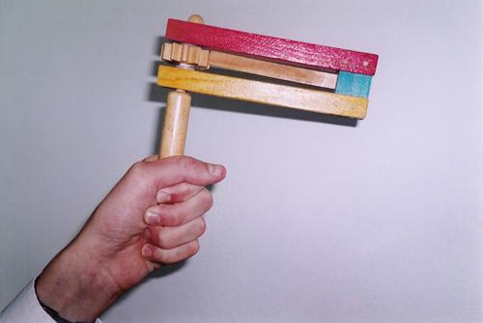
רעשנים עשיינות (מייקרס) ו-STEM
ד"ר מירי דרסלר, המרכז לחינוך מדעי וטכנולוגי, אוניברסיטת תל-אביב

Slide 2
Notes:
שואלים לשאלות כגון: מאלו רכיבים בנויים הקשקשנים? מהו התפקיד של כל רכיב? איך מופקים הקולות?

Slide 4
תוכן העניינים
מהם רעשנים וסוגי רעשנים, שקופיות 6-5
רעשן פטיש, שקופיות 16-7
העברה והמרות אנרגיה ברעשן בזמן פעולה, שקופיות 18-17
קשקשנים, קסטנייטות שקופיות 26-19
חקר ופתרון בעיות, שקופיות 43-27
חיות מרעישות בטבע, שקופיות 48-44
לשמוע קול – לראות קול, סימולציה, אתר במבט מקוון, שקופיות 50-49
הקשר לתוכנית הלימודים, שקופית 51

Slide 5
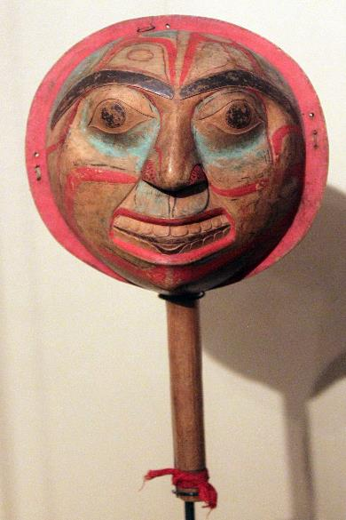
מהם רעשנים?
אלה הם כלים שמשמיעים קול כאשר מניעים אותם.
הם משמשים למטרות רבות:
פולחן דתי (טקסים ותהלוכות)
משחק לתינוקות
בתזמורת
בפסטיבלים
מקור התמונה: ויקי מדיה

Slide 6
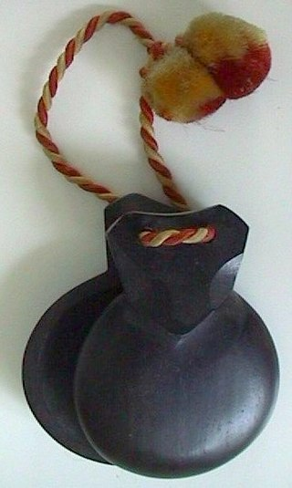
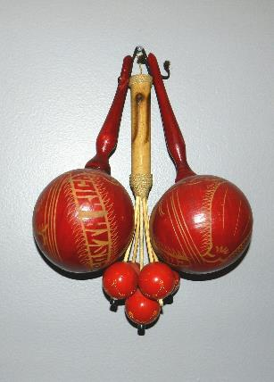
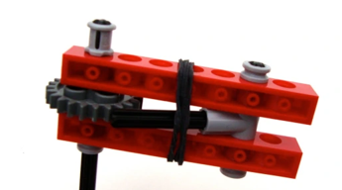
סוגי רעשנים
רעשני פטיש
קשקשנים maracas))
קסטנייטות

Slide 7
רעשן פטיש

Slide 8
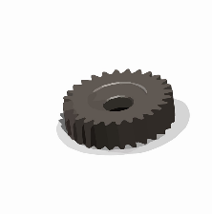
משימה: מבנה ותפקוד הרעשן (הנדסה הפוכה)
מהי המטרה של הרעשן?
מאילו רכיבים בנוי הרעשן?
אפיינו כל רכיב: החומר ממנו הוא עשוי, ממדים (אורך, רוחב, עובי).
מהו התפקיד של כל רכיב?
כיצד מותאמים מאפייני הרכיב לתפקידו?
מהו מנגנון הפעולה של הרעשן?
מה עלול לקרות אם אחד הרכיבים ברעשן ייחסר?
מבנה הרעשן: סרטון

Slide 9
מבנה פטיש הרעשן (המשגה)

Slide 10
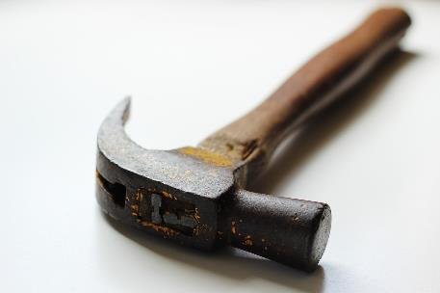
מנגנון הפעולה של רעשן מסוג פטיש (המשגה)
הפעלת הרעשן נעשית באמצעות החזקת הידית ביד אחת וסיבוב שלה סביב עצמה. סיבוב הידית גורם לראש להסתובב ולהשמיע רעש בעת החיכוך שלו בגלגל השיניים. רעשן מסוג זה נקרא רעשן פטיש, משום שצורתו המורכבת מידית ומראש מזכירה צורה של פטיש.
מקור: pixabay
מקור: ויקיפדיה

Slide 11
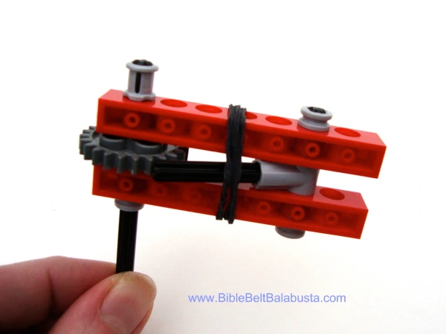
רעשנים מלגו

Slide 12
הכנת רעשן

Slide 13
רעשנים ביהדות (מוזאון היכל שלמה)
רעשן פטיש
מחנות קפריסין, 1949

Slide 14
סוגי רעשנים (מוזאון היכל שלמה)
רעשן תיבה
ירושלים, 1978

Slide 15
סוגי רעשנים (מוזיאון היכל שלמה)
רעשן קסטנייטות
ירושלים, 1978

Slide 16
סוגי רעשנים (מוזיאון היכל שלמה)
רעשן תלייה
ירושלים, 1978

Slide 17
העברה והמרת אנרגיה ברעשן בפעולה
שאלות מנחות:
מהו מקור האנרגיה של רעשן בפעולה?
איזה סוג אנרגיה יש במקור אנרגיה זה? 1
למה הופך סוג אנרגיה זה כאשר מסובבים את היד? 2
לאן עובר סוג אנרגיה 2 מהיד המסתובבת?
למה הופך סוג אנרגיה כאשר הרעשן מסתובב? 3
סכמו:
כמה סוגי אנרגיה משתתפים בפעולה של הרעשן?
כמה מעברי אנרגיה וכמה המרות אנרגיה מתרחשים בפעולה של הרעשן?
תארו בתרשים את מעברי האנרגיה ואת המרות האנרגיה ממצב של רעשן במנוחה ועד למצב של רעשן בפעולה.
Notes:
שאלות מנחות:
מהו מקור האנרגיה של רעשן בפעולה? השרירים
איזה סוג אנרגיה יש במקור אנרגיה זה? כימית
למה הופך סוג אנרגיה זה כאשר מסובבים את היד? אנרגיית תנועה
לאן עובר סוג אנרגיה 2 מהיד המסתובבת? למוט שנוגע בגלגל
למה הופך סוג אנרגיה 2 כאשר הרעשן מסתובב? לאנרגיית קול
סכמו:
כמה סוגי אנרגיה משתתפים בפעולה של הרעשן? כימית, תנועה, קול
כמה מעברי אנרגיה וכמה המרות אנרגיה מתרחשות בפעולה של הרעשן? שתי המרות: אנרגיה כימית לאנרגיית תנועה, אנרגיית תנועה לאנרגיית קול. העברה אחת: אנרגיה תנועה (מהיד) לאנרגיית התנועה של הרעשן.
תארו בתרשים את מעברי האנרגיה ואת המרות האנרגיה ממצב של רעשן במנוחה ועד למצב של רעשן בפעולה. אנרגיה כימית שבשרירי היד הפכה לאנרגיית התנועה הסיבובית של היד, וזו עברה לאנרגיית התנועה של הרעשן וזו הפכה לאנרגיית קול.

Slide 18
העברה והמרת אנרגיה ברעשן בזמן פעולה
אנרגיה כימית בשרירים הופכת לאנרגיית תנועה
אנרגיית התנועה של היד המסתובבת עוברת לאנרגיית התנועה של הרעשן
אנרגיית התנועה של הרעשן הופכת לאנרגיית קול
המרה העברה המרה

Slide 19
קשקשנים
מקור: pixabay

Slide 20
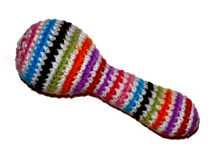
מבנה הקשקשן
מעטפת
החלק החיצוני של הרעשן עשוי בדרך כלל מקשה אחת ומאותו החומר.
עשוי משני חלקים: ידית ומעין מכל שבו נמצאים אביזרים להפקת קולות.
המעטפת יכולה להיות עשויה מחומרים שונים כגון: עץ, פלסטיק, מתכות, חרס ובד.
אביזרים להפקת צלילים
גופים קטנים שמוכנסים למכל. כאשר הם נוקשים זה בזה ובדפנות המכל מופקים צלילים. הגופים יכולים להיות עשויים מחומרים שונים וזאת בהתאם לעצמת הקול ולגובה הקול שמעוניינים להפיק.
מקור התמונה: ויקימדיה

Slide 21
הכנת קשקשן (עשיינות): דוגמה 1

Slide 22
הכנת קשקשן (עשיינות): דוגמה 2

Slide 23
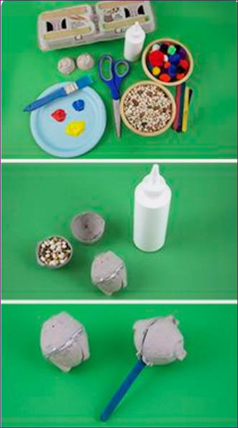
הכנת קשקשן (עשיינות): דוגמה 3
מקור: pinterest

Slide 24
הכנת קשקשן (עשיינות): דוגמה 4
מקור: pinterest

Slide 25
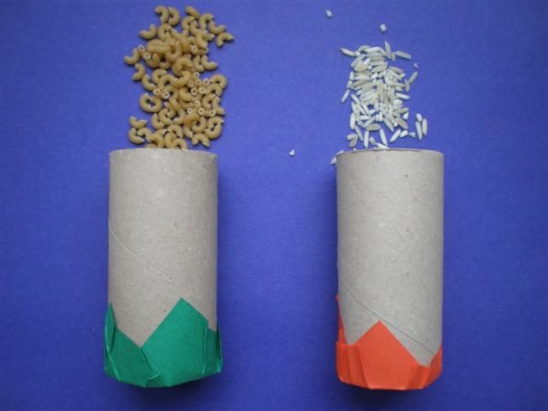
הכנת קשקשן (עשיינות) – דוגמה 5
מקור התמונות: pinteres

Slide 26
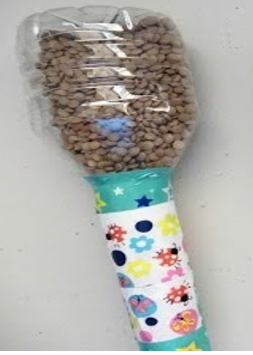
משימה: מבנה ותפקוד הקשקשן (הנדסה הפוכה)
מהי המטרה של הקשקשן?
מאילו רכיבים בנוי הקשקשן?
מהו התפקיד של כל רכיב?
מאיזה חומר עשוי כל רכיב?
מהם הממדים (אורך, רוחב, עובי)?
כיצד מותאמים מאפייני הרכיב לתפקידו?
מהו מנגנון הפעולה של הקשקשן?
מה עלול לקרות אם אחד הרכיבים בקשקשן ייחסר?

Slide 27
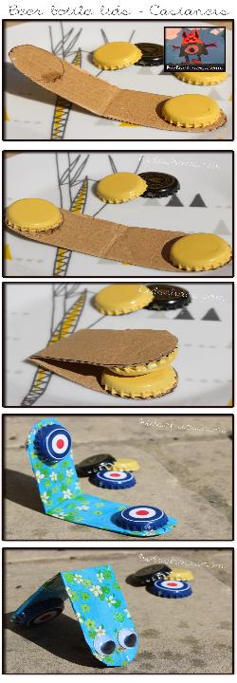
הכנת קסטנייטות
מקור התמונה: pinterest
מקור התמונה kidschaos

Slide 28
חקר ופתרון בעיות (STEM)
גורמים שמשפיעים על עצמת הקול וגובה הקול שמופקים מרעשנים.
תכנון ובנייה של רעשנים על פי דרישות של עצמת קול וגובה קול.

Slide 29
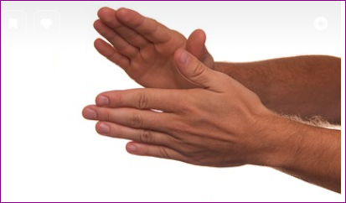
מהו קול ואיך הוא נוצר?
קול הוא סוג של גל אשר מתפשט באוויר (גז), נוזל ומוצק.
איך נוצר הקול?
דוגמה: כיצד נוצר הקול ממחיאת כף?
חלקיקי האוויר ליד מקור הקול זזים.
תנועת חלקיקי האוויר מתפשטת.
כאשר תנועת האוויר מגיעה לאוזננו,
עור התוף רועד ואנו שומעים את הקול.
אם כך, גלי הקול הם תְּנוּדוֹת (רְעידוֹת) בתוך חומר.
כאשר הגל מגיע לאוזננו, אנו שומעים.

Slide 30
מושגים מדעיים
לקול יש מקור.
אובייקטים שונים מפיקים קולות שונים.
קול עובר בתווך: גזים, נוזלים ומוצקים. קול אינו עובר בחלל.
שתי תכונות מתארות את גל הקול:
גובה הקול: מספר תנודות הגל בשנייה. תדירות הקול היא גובה הצליל. ישנם צלילים "גבוהים", וישנם צלילים "נמוכים". את תדירות הקול מודדים ומציגים ביחידות מידה הנקראות "הרץ".
עצמת הקול: זה ה"ווליום". אפשר להשמיע צלילים בעוצמת קול נמוכה ובעוצמת קול גבוהה. את עוצמת הקול מודדים ומציגים ביחידות מידה הנקראות דציבל. ‎

Slide 31
משימה 1: מקור הקול
הנחיות
מציגים לתלמידים קשקשן שהוכן מראש (מומלץ להכין לפחות ארבעה קשקשנים זהים). מניעים את הקשקשנים.
מעבירים את הקשקשנים בין הילדים ומבקשים מהם לשער: מה יש בתוך הקשקשן? אם כן, על מה מבוססת ההשערה שלכם?
משימה: לבנות קשקשן שבוקעים מתוכו אותם הקולות שהודגמו בסעיף 1.
מגישים לתלמידים חומרים לבניית הקשקשן וכן גופים כגון: מיני זרעים, אטבים, גולות, מלח גס, רכיבים קטנים של אבני לגו וכמובן הגופים שנמצאים ברעשנים שהודגמו בסעיף 1.

Slide 32
משימה 2: הגברת הקול בקשקשן (עצמת קול)
מהי עצמת קול וכיצד מודדים אותה? – צופים בסרטון
Notes:
עוצמת הקול: העוצמה של הקול היא מה שאנחנו נוהגים לקרוא לו "ווליום". אפשר לדבר או להשמיע צלילים בעוצמת קול נמוכה ובעוצמת קול גבוהה.
את עוצמת הקול מודדים ומציגים ביחידות מידה הנקראות דציבל. ‎

Slide 33
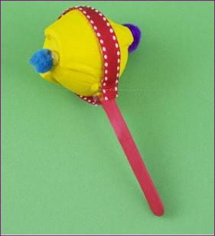
המשך המשימה: מגבירים את עצמת הקול של הקשקשן
הנחיות:
שערו: באילו דרכים תוכלו להגביר את עצמת הקול (ווליום) של הקשקשנים שבניתם?
מדוע אתם משערים כך?
הוכיחו את השערתכם בעזרת ניסוי.
למדידת עצמת הקול רצוי להשתמש במד רעש.

Slide 34
משימה 3: גובה הקול בקשקשן
מהו גובה קול? – צופים בסרטון
את גובה הקול (תדירות) מודדים ביחידת מידה הנקראת הרץ.
Notes:
תדירות הקול: תדירות הקול היא מספר תנודות הגל בשנייה. תדירות הקול היא בעצם גובה הצליל. ישנם צלילים "גבוהים", וישנם צלילים "נמוכים". את תדירות הקול אנחנו מודדים ומציגים ביחידות מידה הנקראות "הרץ".

Slide 35
גובה הקול (סרטון)
Notes:
מקרינים את הסרטון ומבקשים מהתלמידים לשנות את גובה הקול שלהם בהתאם לגובה הקול שמושמע בסרטון.

Slide 36
המשך המשימה: משנים את גובה הקול בקשקשן
הנחיות:
העלו רעיונות: באילו דרכים תוכלו לשנות את גובה הקול בקשקשן? -
מקולות נמוכים לקולות גבוהים.
חשבו על גורמים כגון:
המכל: סוג החומר, גודלו (נפח), עובי הדופן, צורתו.
הגופים שבתוך המכל: סוג החומר, גודלם, צורתם.

Slide 37
משימה 4: רעשן – מקל גשם אינדיאני
Notes:
בונים את הרעשן בהתאם להנחיות שמופיעות בסרטון. כאשר מטים את הרעשן הגופים הקטנים שנופלים נתקלים בעמוד האלומיניום. ההתנגשות יוצרת תנודה (גל קול) שנקלטת על ידי האוזן ואנו שומעים. כאשר הגופים יורדים בבת אחת נוצר רעש שחוזר על עצמו שמזכיר את ירידת הגשם. מכיוון שברעשן הזה יש רכיבים שונים, שינוי של רכיב אחד משפיע על גובה הקול ועוצמתו. לפיכך, מומלץ לשאול שאלות חקר כגון: מהי ההשפעה של אורך הגליל על גובה הקול ועוצמתו? מהי ההשפעה של סוג הגופים על....? מהי השפעה של כמות נייר האלומיניום על....? מהי ההשפעה של סוג החומר ממנו עשוי הגליל על....?

Slide 38
המשך המשימה: שאלות חקר
דוגמאות
מה הקשר אורך הגליל לבין גובה הקול שמשמיע הרעשן?
2. מה הקשר בין סוג החומר שממנו עשוי הגליל על גובה הקול שמשמיע הרעשן?
3. מה הקשר בין סוג הגופים שנופלים לבין גובה הקול שמשמיע הרעשן?
מה הקשר בין גודל הגופים שנופלים לבין גובה הקול שמשמיע הרעשן?
מה הקשר בין עובי ה"צמות" שעשויות מרדיד אלומיניום על גובה הקול שמשמיע הרעשן?
כיצד תוצאות החקר יכולות לסייע בהכנת מקל גשם עם קול גבוה?

Slide 39
אתגר הנדסי (דוגמה)
אתם מהנדסים ומהנדסות שמעוניינים להכין קשקשנים שמשמיעים קול גבוה כאשר מניעים אותם.
הבעיה ההנדסית: כיצד נבנה קשקשן שמשמיע קולות גבוהים כאשר מניעים אותם?
לפתרון הבעיה דרושה חקירה מדעית.
Notes:
גורמים אפשריים: טמפרטורה, כמות הסוכר, סוג הקמח, סוג הממתיק

Slide 40
שערו: אילו גורמים יכולים להשפיע גובה הקול שמשמיע הרעשן??
גורמים אפשריים
נפח וצורת המכל
החומר ממנו עשוי המכל
סוג האביזרים
גודל האביזרים
כמות האביזרים
אחר

Slide 41
מנסחים השערות
נפח המכל: ייתכן ונפח הכלי משפיע על גובה הצליל.
החומר ממנו עשוי המכל: ייתכן והחומר ממנו עשוי המכל משפיע על גובה הצליל.
סוג האביזרים: ייתכן וסוג האביזרים משפיע על גובה הצליל.
כמות האביזרים: ייתכן וכמות האביזרים משפיע על גובה הצליל.
גודל האביזרים: ייתכן וגודל האביזרים משפיע על גובה הצליל.
אחר

Slide 42
שאלות חקר
מהי ההשפעה של נפח המכל על גובה הצליל?
מהי ההשפעה של החומר ממנו עשוי המכל על גובה הצליל?
מהי ההשפעה של סוג האביזרים על גובה הצליל.
מהי ההשפעה של כמות האביזרים על גובה הצליל?
מהי ההשפעה של גודל האביזרים על גובה הצליל?
המטרה של שאלת החקר היא לאשש או להפריך השערה

Slide 43
סיכום התהליך: מתופעה לשאלת חקר
שימו לב:
התרשים מתייחס לגורם אפשרי אחד.

Slide 44
בחזרה אל אתגר הנדסי (דוגמה)
הבעיה ההנדסית: כיצד נבנה קשקשן שמשמיע קולות גבוהים בזמן הנעתו?
S תרומת המדע: ממצאי החקר משמשים לפתרון הבעיה.
המוצר הטכנולוגי: קשקשן שמשמיע קולות גבוהים בזמן הנעתו T
תרומת ההנדסה: תכן הנדסי של הרעשן E
תרומת המתמטיקה: מדידות, עיבוד נתונים M
Notes:
גורמים אפשריים: טמפרטורה, כמות הסוכר, סוג הקמח, סוג הממתיק

Slide 45
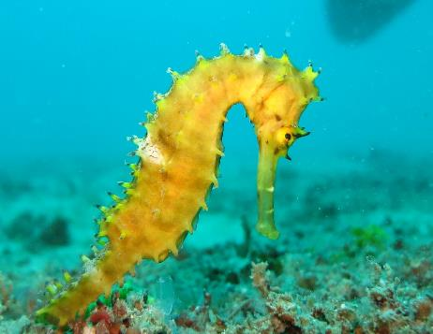
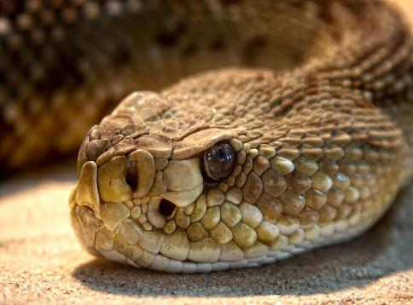
חיות מרעישות בטבע
עכסן סוסון ים ציקדה

Slide 46
העכסן
סוג של נחש ממשפחת הצפעים.
כאשר עכסן חש מאוים הוא מרשרש ב"רעשן" שבקצה זנבו. העכסן נפוץ בצפון אמריקה.

Slide 47
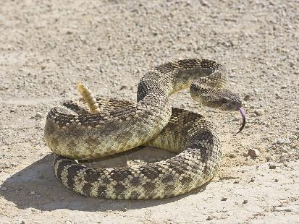
מנגנון הפעולה של רעשן העכסן
קישור לסרטון
מקור התמונה: ויקיפדיה

Slide 48
סוסון הים: המקליק
סוסוני ים משמיעים קולות הקלקה. הם מקישים זו בזו בליטות עצם שעל ראשיהם, להפקת "קליקים" מהירים. קולות ההקלקה נשמעים בזמן אכילה וגם בזמן החיזור.
אצל סוסוני הים גם הזכר וגם הנקבה משמיעים את הקליקים האופייניים.

Slide 49
מיהו החרק הכי רעשני בטבע?
ציקדות: חרקים המשתייכים לתת סדרה מסדרת הפשפשאים. תת סדרה זו מאופיינת בקולות הצרצור החזקים הנשמעים למרחוק. את הקולות מפיק הזכר אמצעות שתי לוחיות שמצויות בצדי הבטן והם נועדו למשוך אליהם את הנקבות.

Slide 51
סימולציה

Slide 52
הקשר לתוכנית הלימודים
כיתה א: חוש השמיעה
כיתות ב, ג: תכונות חומרים. הקשר בין תכונות החומר לתכונות המוצר
כיתה ד: רעשן כמערכת טכנולוגית
כיתה ה: הנדסה הפוכה, חקר ופתרון בעיות
כיתה ו: קול ושמיעה, הנדסה הפוכה, חקר ופתרון בעיות

Slide 53
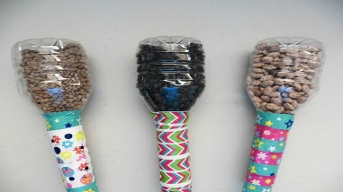
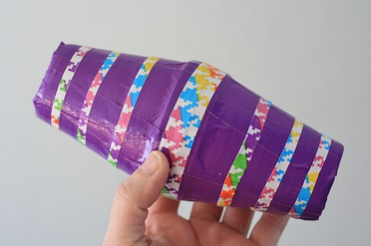
תם ולא נשלם

